Slide 1






AUTOMEDICACIÓ
Estudiants de Farmàcia en Pràctiques Tutelades
Sara Balsells Vives
Begoña Bosch Canals
Pol Clèries Rovira
Toni Lozano Andreu

Slide 2
Què és l’automedicació?

Slide 3
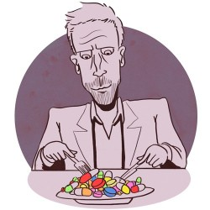
Què és l’automedicació?
Ús de medicaments sense recepta per iniciativa pròpia
El metge no intervé en el tractament ni en fa un seguiment

Slide 4
Però passa res si m’automedico?

Slide 5
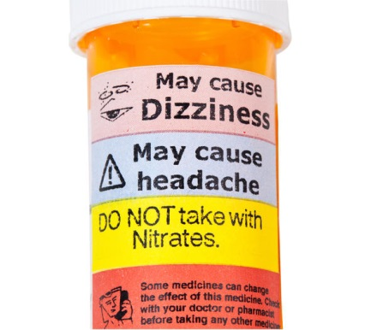
Però passa res si m’automedico?
Pot ser que no passi res, però sempre hi ha risc!
Algunes de les situacions més freqüents són:
  Toxicitat
  Addicció al medicament
  Falta d’efectivitat
  Emmascarament de malalties
  Interaccions entre medicaments
  Resistències a antibiòtics

Slide 6
I doncs, què podem fer?

Slide 7
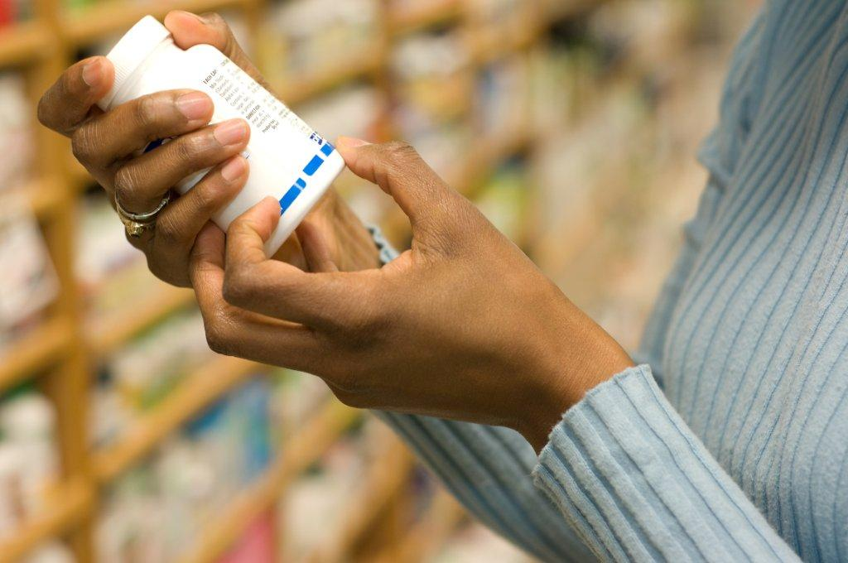
Practica l’automedicació responsable
Pren medicaments que no requereixin recepta
Per símptomes menors com dolor, febre, refredats, etc.
Durant un temps curt i limitat
I informa’t del que prens!

Slide 8

Què puc fer si tinc un dubte?
Acudeix al teu farmacèutic!

Slide 9
ANTIBIÒTICS
Qui s’ha pres antibiòtic alguna vegada a la vida?
Què és un antibiòtic?
Heu sentit alguna vegada el concepte: resistència als antibiòtics?
  Però, sabem què vol dir exactament?

Slide 10
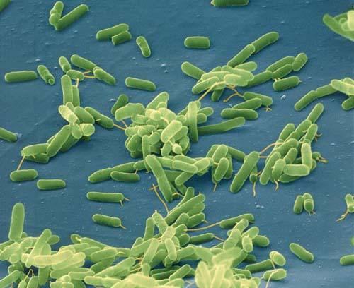

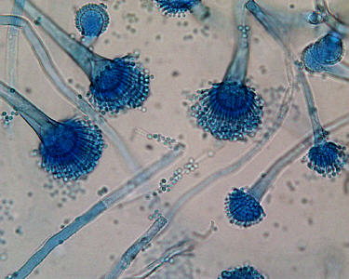
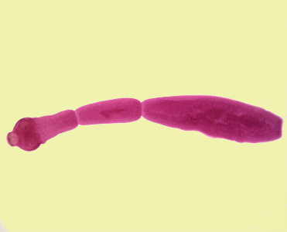
Gèrmens/Patògens
ANTIBIÒTICS
Virus
Bacteris
ANTIVÍRIC
Fongs
ANTIPARASITARIS
ANTIFÚNGICS
Paràsits

Slide 11
Malalties
Malaltia | Patogen
Varicel·la
Malaltia | Patogen
Varicel·la | VIRUS
Malaltia | Patogen
Varicel·la | VIRUS
Gonorrea
Malaltia | Patogen
Varicel·la | VIRUS
Gonorrea | BACTERI
Malaltia | Patogen
Varicel·la | VIRUS
Gonorrea | BACTERI
Refredat
Malaltia | Patogen
Varicel·la | VIRUS
Gonorrea | BACTERI
Refredat | VIRUS
Malaltia | Patogen
Varicel·la | VIRUS
Gonorrea | BACTERI
Refredat | VIRUS
Tenia
Malaltia | Patogen
Varicel·la | VIRUS
Gonorrea | BACTERI
Refredat | VIRUS
Tenia | PARÀSIT
Malaltia | Patogen
Varicel·la | VIRUS
Gonorrea | BACTERI
Refredat | VIRUS
Tenia | PARÀSIT
Peu d’atleta
Malaltia | Patogen
Varicel·la | VIRUS
Gonorrea | BACTERI
Refredat | VIRUS
Tenia | PARÀSIT
Peu d’atleta | FONG
Malaltia | Patogen
Varicel·la | VIRUS
Gonorrea | BACTERI
Refredat | VIRUS
Tenia | PARÀSIT
Peu d’atleta | FONG
Herpes labial
Malaltia | Patogen
Varicel·la | VIRUS
Gonorrea | BACTERI
Refredat | VIRUS
Tenia | PARÀSIT
Peu d’atleta | FONG
Herpes labial | VIRUS
Malaltia | Patogen
Varicel·la | VIRUS
Gonorrea | BACTERI
Refredat | VIRUS
Tenia | PARÀSIT
Peu d’atleta | FONG
Herpes labial | VIRUS
Candidiasis vaginal
Malaltia | Patogen
Varicel·la | VIRUS
Gonorrea | BACTERI
Refredat | VIRUS
Tenia | PARÀSIT
Peu d’atleta | FONG
Herpes labial | VIRUS
Candidiasis vaginal | FONG
Malaltia | Patogen
Varicel·la | VIRUS
Gonorrea | BACTERI
Refredat | VIRUS
Tenia | PARÀSIT
Peu d’atleta | FONG
Herpes labial | VIRUS
Candidiasis vaginal | FONG
Tuberculosis
Malaltia | Patogen
Varicel·la | VIRUS
Gonorrea | BACTERI
Refredat | VIRUS
Tenia | PARÀSIT
Peu d’atleta | FONG
Herpes labial | VIRUS
Candidiasis vaginal | FONG
Tuberculosis | BACTERI
Malaltia | Patogen
Varicel·la | VIRUS
Gonorrea | BACTERI
Refredat | VIRUS
Tenia | PARÀSIT
Peu d’atleta | FONG
Herpes labial | VIRUS
Candidiasis vaginal | FONG
Tuberculosis | BACTERI
Grip
Malaltia | Patogen
Varicel·la | VIRUS
Gonorrea | BACTERI
Refredat | VIRUS
Tenia | PARÀSIT
Peu d’atleta | FONG
Herpes labial | VIRUS
Candidiasis vaginal | FONG
Tuberculosis | BACTERI
Grip | VIRUS
Malaltia | Patogen
Varicel·la | VIRUS
Gonorrea | BACTERI
Refredat | VIRUS
Tenia | PARÀSIT
Peu d’atleta | FONG
Herpes labial | VIRUS
Candidiasis vaginal | FONG
Tuberculosis | BACTERI
Grip | VIRUS
Malària
Malaltia | Patogen
Varicel·la | VIRUS
Gonorrea | BACTERI
Refredat | VIRUS
Tenia | PARÀSIT
Peu d’atleta | FONG
Herpes labial | VIRUS
Candidiasis vaginal | FONG
Tuberculosis | BACTERI
Grip | VIRUS
Malària | PARÀSIT
Malaltia | Patogen
Varicel·la | VIRUS
Gonorrea | BACTERI
Refredat | VIRUS
Tenia (solitària) | PARÀSIT
Peu d’atleta | FONG
Herpes labial | VIRUS
Candidiasis vaginal | FONG
Tuberculosis | BACTERI
Grip | VIRUS
Malària | PARÀSIT
Salmonella
BACTERI

Slide 12

ANTIBIÒTIC
Matar o impedir el creixement dels bacteris i serveixen per a curar les infeccions BACTERIANES.
  Ús inadequat:
    Sobreutilització: Prendre antibiòtics en excés, sense necessitat (Ex: per una grip) –Diarrea
    Infrautilització: Prendre antibiòtic en poca quantitat (Ex: deixar de prendre’l quan ens trobem bé sense acabar el tractament)
RESISTÈNCIES

Slide 13




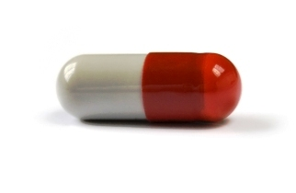
RESISTÈNCIES A ANTIBIÒTICS
Antibiòtic concret perd la seva capacitat per a matar el bacteri o aturar el seu creixement. Exemple: 3 capsules

Slide 14
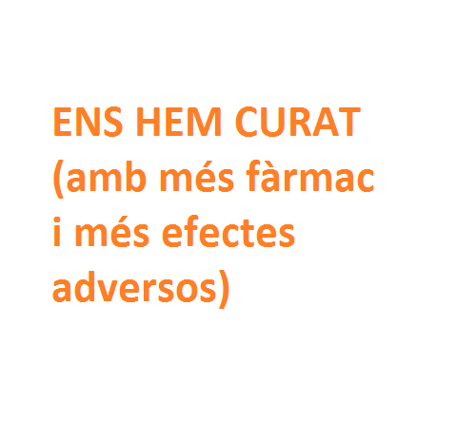



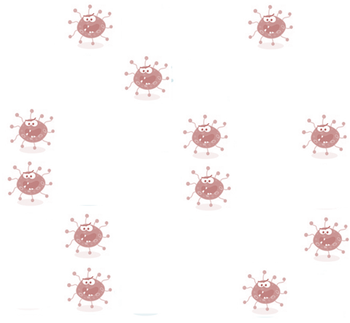
RESISTÈNCIES A ANTIBIÒTICS

Slide 15
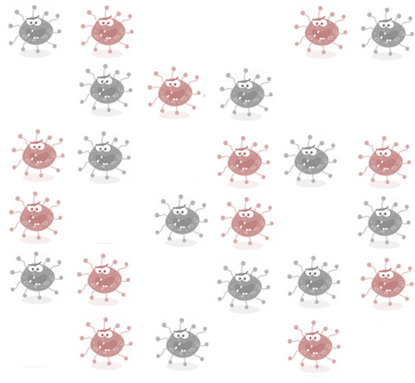
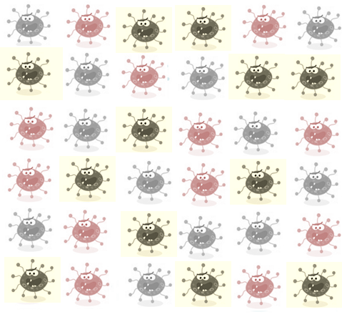
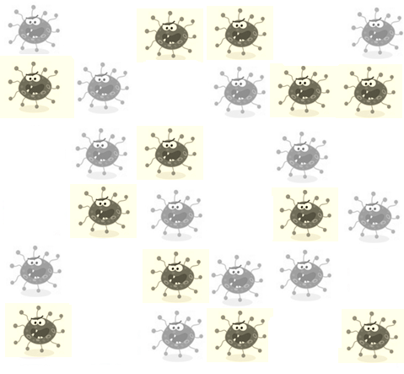
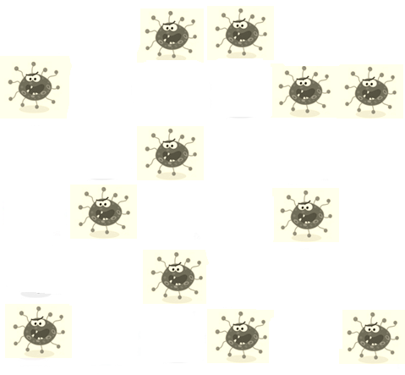
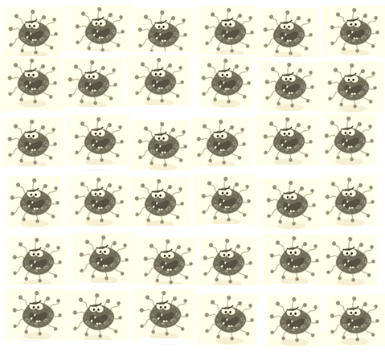
RESISTÈNCIES A ANTIBIÒTICS
EL BACTERI S’HA FET RESISTENT!!!

Slide 16
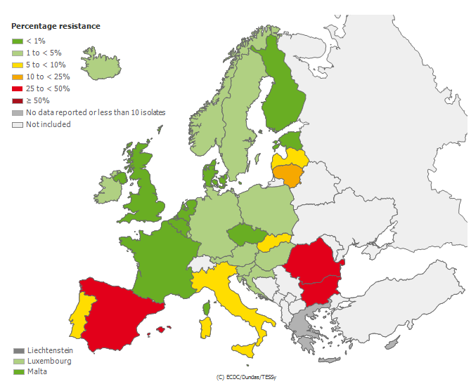
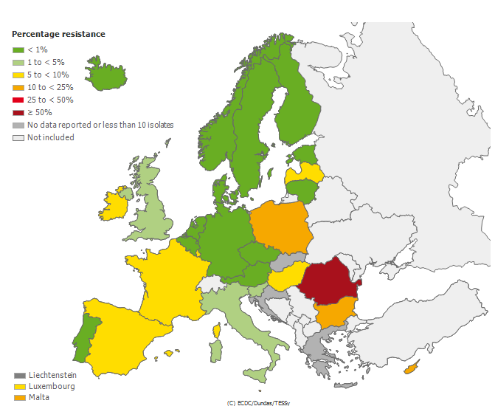
Streptococcus pneumoniae RESISTENT A PENICIL·LINES (2008-2012)
2012
2008

Slide 17
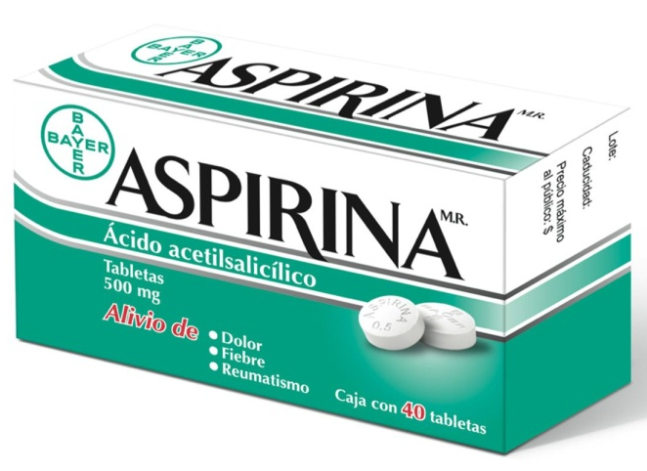
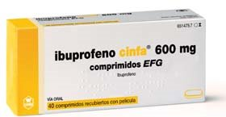

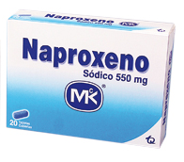
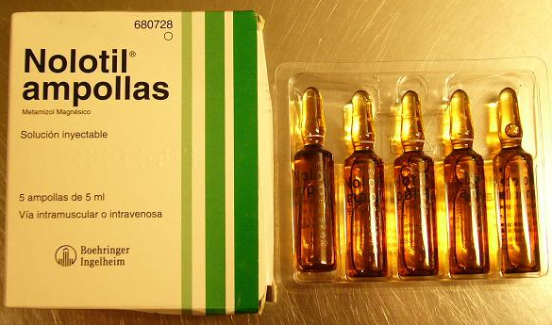
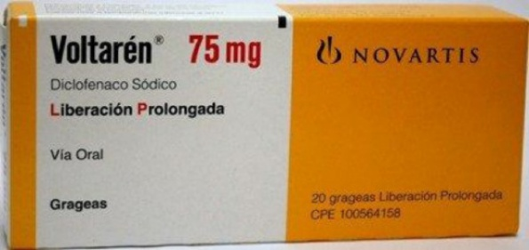
AINEs i Analgèsics
I els AINE?
Què són els analgèsics?
Antiinflamatoris No Esteroïdals
Quins analgèsics coneixeu?
Quins AINEs coneixeu?

Slide 18
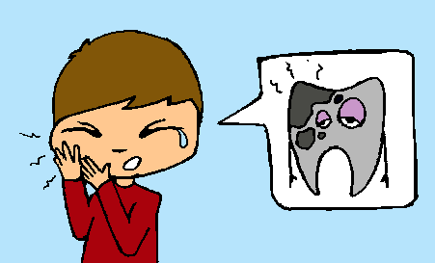
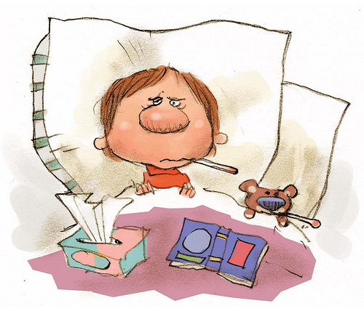

Efectes
Quin efecte fan?
  Analgèsic dolor
  Antipirètic febre
  Antiinflamatori inflamació

Slide 19

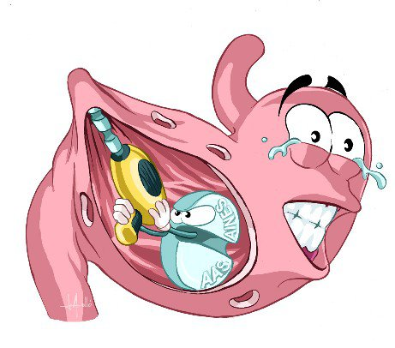

Efectes adversos
Analgèsics (paracetamol):
  Hepatotoxicitat (fetge)
AINEs:
  Toxicitat renal
  Gàstrics: dolor estomacal, vòmits, úlceres…
  Protector gàstric (omeprazol)
  Tenen una dosis sostre!

Slide 20
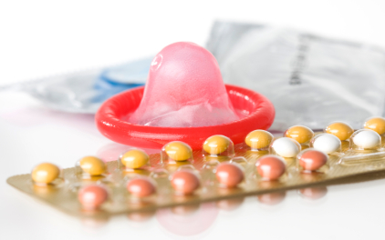
Mètodes anticonceptius més utilitzats a l’estat Espanyol:
1r: Preservatius
2n: Anticonceptius orals
3r: Anells vaginals
Principals mètodes anticonceptius
- HORMONALS
PÍNDOLES ANTICONCEPTIVES
ANTICONCEPCIÓ EMERGÈNCIA
- DIU=DISPOSITIU INTRAUTERÍ
- MÈTODES DE BARRERA

Slide 21
ANTICONCEPTIUS
Què són els anticonceptius?
Per evitar l’embaràs
Per tractar l’acne
Per regular el cicle menstrual
Per tractar les menstruacions doloroses
Per què creieu que serveixen?

Slide 22

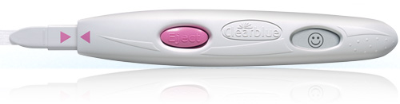
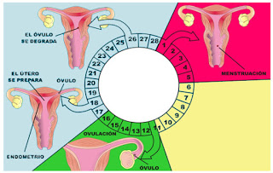
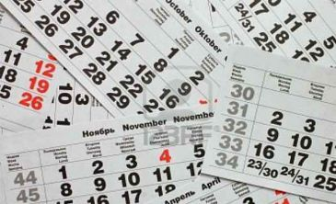


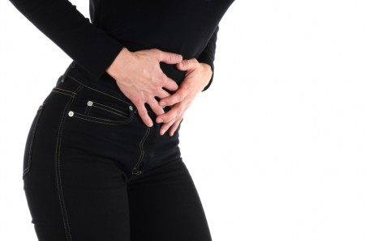
PÍNDOLES ANTICONCEPTIVES
AVANTATGES
INCONVENIENTS
INTERACCIONS:
DIARREA + ANTIBIÒTICS
Calen mesures ANTICONCEPTIVES addicionals!
Notes:
No cal control de la fertilitat.
Regular el cicle menstrual.
Prevenció i millora de l’anèmia ferropènica.
Millora de l’acne i de l’hirsutisme.
Millora de la menstruació dolorosa.
Menor risc de càncer d’ovari, d’endometri i colorectal.
Inconvenients:
No protegeixen de malalties de transmissió sexual
Requereixen constància en l’administració diària/setmanal del fàrmac i mai deixem de medicar-nos.
Interaccions:
ANTIBIÒTICS + DIARREA:
calen mesures anticonceptives addicionals.
Tenen efectes adversos

Slide 23
EFECTES ADVERSOS
Retenció de líquids
MAL DE CAP
ALTERACIONS DEL PES
CÀNCER DE MAMA?
CANVIS D’HUMOR
MAL DE PANXA
DOLOR DE MAMES
NÀUSEES I VÒMITS

Slide 24
ANTICONCEPCIÓ D’EMERGÈNCIA
AVANTATGES
EVITA EMBARASSOS NO DESITJATS, però cal valorar-ne l’eficàcia!
De 24 a 48 h: 85%
Primeres 24h: 95 %
De 48 a 72 h: 58%
INCONVENIENTS
No es pot prendre de manera reiterada dins un cicle menstrual
Cal assegurar que no hi hagut embaràs previ
Produeix molts efectes adversos

Slide 25

ATRAPA UN MILIÓ
8 NIVELLS DE PREGUNTES
4 EQUIPS
1 PREMI FINAL!

Slide 26

Atrapa un milió!

Slide 27

VÍDEO

Slide 28
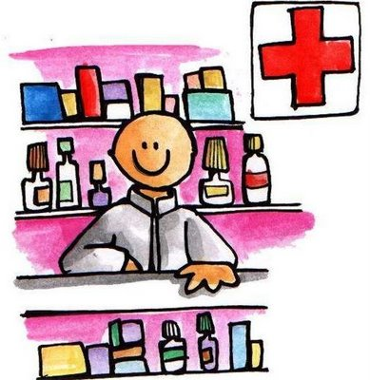
MOLTES GRÀCIES!

